Slide 1

백신 접종과 코로나 확진의 상관관계 분석
2021720263 김주영
2021720487 송도윤
2021720385 이원준

Slide 2

목차
1
분석의 필요성
김주영
2
국내 백신 접종율과 확진율 간의
상관관계 분석
3
조기 백신 접종 속도와 확진율 간의
상관관계 분석
송도윤
4
국내외 코로나 확진자, 사망자,
백신 접종 시계열 분석
이원준

Slide 3

Part 1,
분석의 필요성
2021720263 김주영

Slide 4
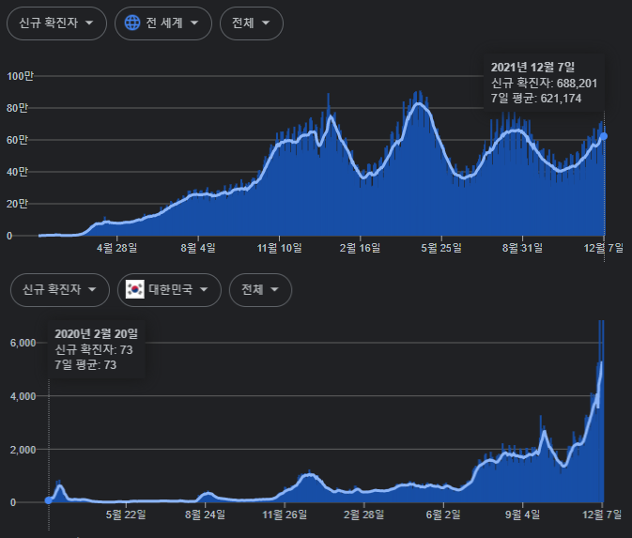
현재 상황
올 해 확진자 수 최대치를 갱신중
But 백신 접종율은 80% 이상
전 세계의 추이를 봐도 우상향 중
코로나 확진율과 백신 접종율의 상관관계 분석 필요성

Slide 5

2021.12.12 기준 뉴스 인기 기사 제목

Slide 6
Part 2,
국내 백신 접종율과
확진율 간의 상관관계 분석
2021720263 김주영

Slide 7
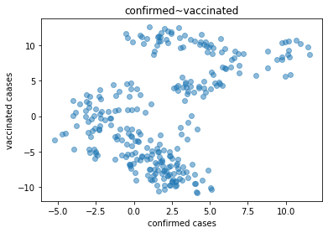
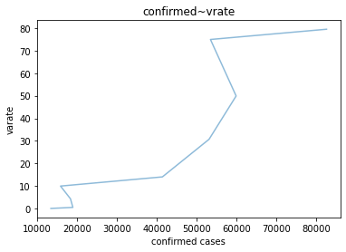
산점도
확진자 수와 백신 2차 접종 완료자 수의 산점도 (국내 일별 자료)
확진자 수와 백신 2차 접종 완료율의 산점도의 점을 선으로 이은 그래프 (국내 월별 자료)

Slide 8
가설과 분석 알고리즘 선택
“백신 접종 완료율이 높아진다면, 확진자의 수는 감소할 것이다.”
X= 월별 전체 국민 중 백신 접종 완료자의 비율(2차 접종을 완료한 사람을 지칭한다)
Y= 월별 확진자의 수
Pearson 상관계수
Spearman 상관계수
Kendall 상관계수
각각의 값과 p-value 도출을 통해 적합한 알고리즘 비교, 결과 검토

Slide 9
상관계수란
상관계수 r의 범위는 -1< r <1
절댓값이 1에 가까울수록 상관성이 크다
1에 가까울수록 두 변수 간 움직임이 비슷하다
-1에 가까울수록 움직임이 역방향으로 비슷하지 않다.

Slide 10
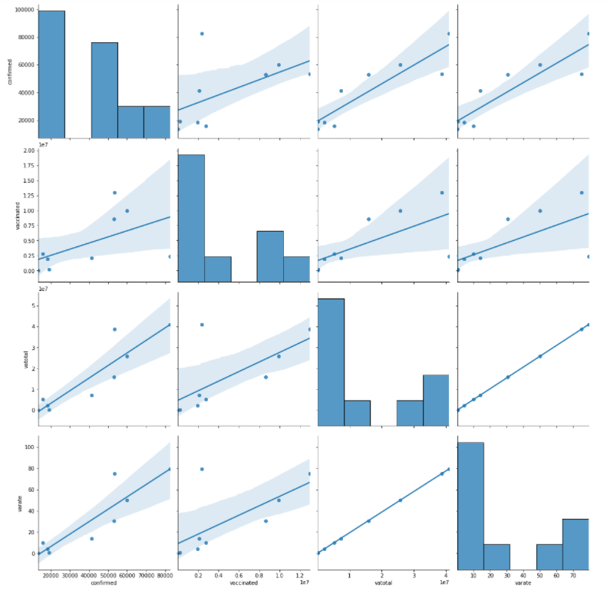
페어플롯 (회귀선 추가)
높은 선형성을 확인

Slide 11
상관계수 계산
 | P-value | 상관계수
Pearson | 0.00088006 | 0.902012908
Spearman | 0.00506619 | 0.916666666
Kendall | 0.00242504 | 0.777777778

Slide 12
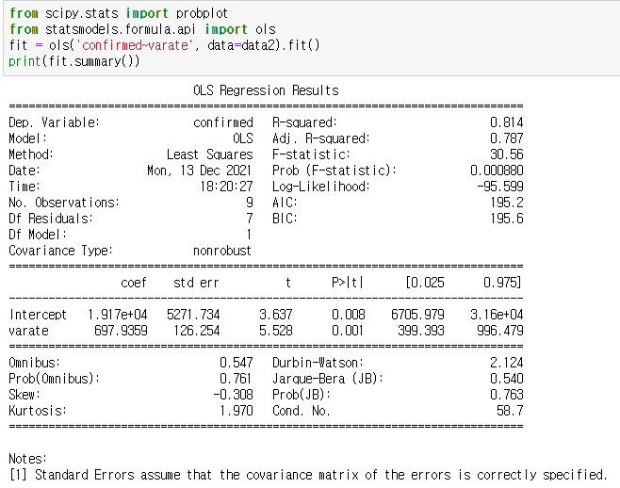
회귀분석 결과
1. R-sqared 0.814로 회귀식의 설명력이 높다.
2. 독립변수의 P>|t| 값이 0.05보다 작으므로, 종속변수에 영향을 유의미하게 미친다.
3.Durbin-Watson 값이 2.124로 1.5~2.5 구간에 위치하여 호ㅚ귀모형이 적합성이 높다.

Slide 13
분석 결과
1. 분석 알고리즘
Pearson, spearman, kendall 계수를 비교했을 때, p-value가 가장 낮은 pearson 계수가 신뢰성이 가장 높다.
2. 월별 국내 코로나 백신 접종율과 확진자 발생 수의 상관관계
높은 신뢰도로 두 변수간 선형적인 양의 상관관계를 보인다.
코로나 백신 접종율이 증가했음에도, 여전히 확진자 발생 수는 큰 폭으로 증가한다.
3. 가설을 기각하므로, 변수를 변경하여 재분석하거나 분석 방법을 변경하여 시도해본다.

Slide 14
Part 3,
초기 백신 접종 속도와
확진율 간의 상관관계 분석
2021720487 송도윤

Slide 15
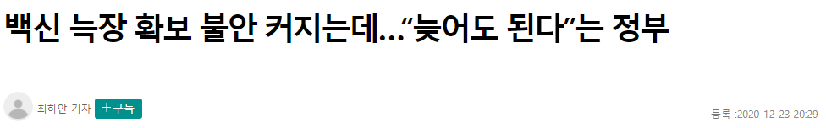
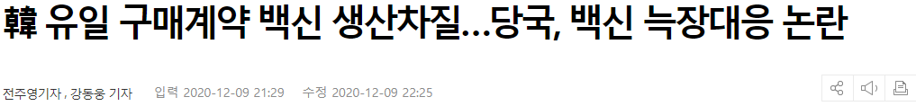
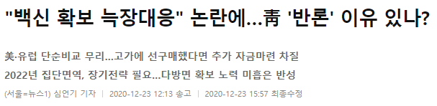
연구배경
Notes:
ㅇㅇㅇ

Slide 16
연구목표
1. 국가별 코로나19 백신의 접종속도와 확진자 수 간의 상관관계를 분석하여, 감염병 방역에 있어
빠르게 백신 접종을 하는 것이 실제로 효과가 있었는지 알아보고자 함
2. 국내 및 전세계 코로나 19 확진자와 사망자, 백신접종자, 3차 접종완료자를 시계열로 분석하고 예측하여 백신과의 관계가 있었는지 비교하고자 함

Slide 17
분석방법
<상관분석(Correlation analysis)>
X = 인구의 50%가 1차 백신접종을 완료하기까지 걸린 시간
Y = target date 기준 인구 100만명 당 확진자 수
*target date: 인구의 50% 접종률에 가장 근접한 날

Slide 18
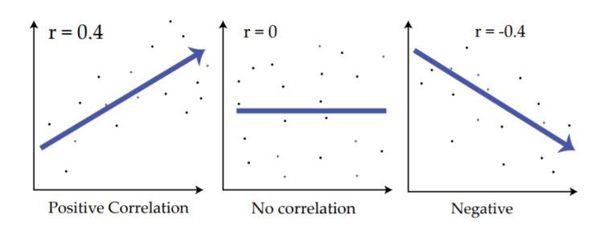
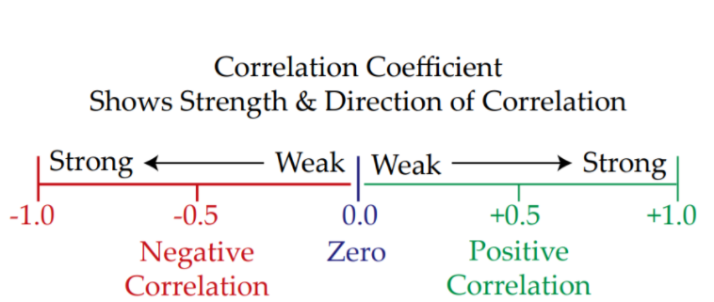
분석방법
<상관계수 r (correlation coefficient)>
: r의 값에 따라 X,Y가 어떤 선형적 관계를 가지는지 판단

Slide 19
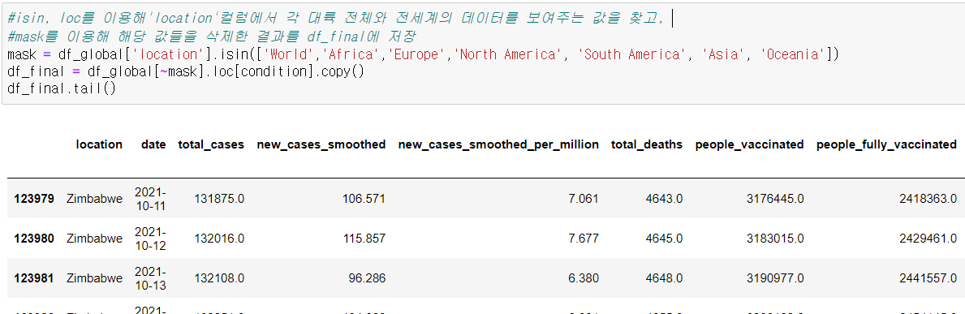
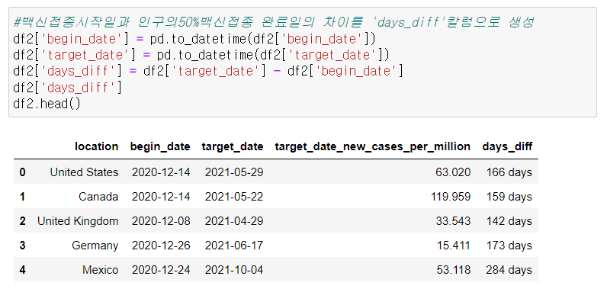
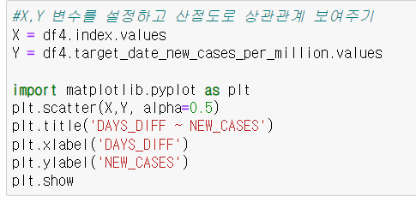
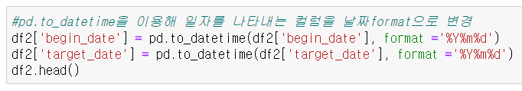
분석과정

Slide 20
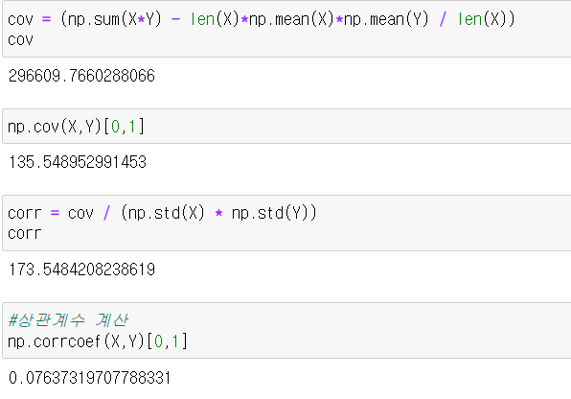
연구결과
<상관계수 분석>
상관계수 r 값 = 0.076으로,
두 변수 간의 양 또는 음의 선형관계가 존재한다고 보기 어려운 수준

Slide 21
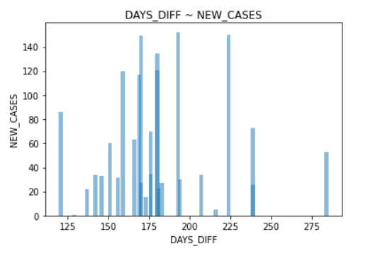
연구결과

Slide 22
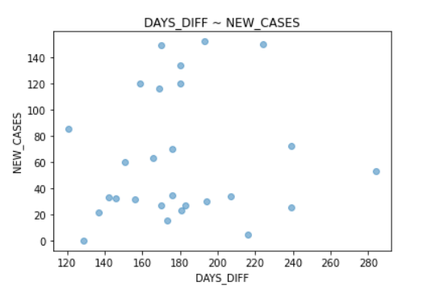
연구결과
<산점도>
점들이 산재해 있는 모양으로부터 X와 Y사이에 관계가 있는지를 검토
X와 Y 간의 선형적 관계가 존재한다고 보기 어려움

Slide 23
연구결과 해석
1. 통계적으로 ‘백신접종의 초기대응속도’와 ‘확진률’간에 유의미한 선형적 관계가 있다고 보기 힘듦
2. 감염병 초기대응의 중요성을 완전히 부정할 수는 없음. 그러나 특정 국가의 백신접종 속도가 느리다고 해서, 반드시 속도가 빠른 국가보다 이후의 확진율 또한 높을 거라고 단정짓기는 어려움
3. 이는 감염병 확산에 영향을 미치는 다양한 요인이 복합적으로 작용하기 때문이라는 해석
집단 감염의 심각성
사회적 거리두기 등 방역규제 수준
변이바이러스의 등장
국민의 방역 참여도, 접종 동참률
백신접종 거부, 반대 여론의 정도
의료 인프라 수준
.
.
.

Slide 24
Part 4,
국내외 코로나 확진자,
사망자, 백신접종 시계열 분석
2021720385 이원준

Slide 25
분석방법 (시계열)
국내, 해외 데이터 모두 ARIMA 자기 회귀 누적 이동 평균 모형 적용
- 하루평균값 적용, 모델: additive 적용
변수로는 국내외 확진자, 사망자, 코로나 백신 접종완료, 부스터샷 접종

Slide 26
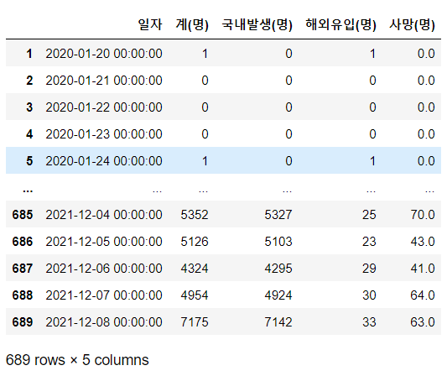
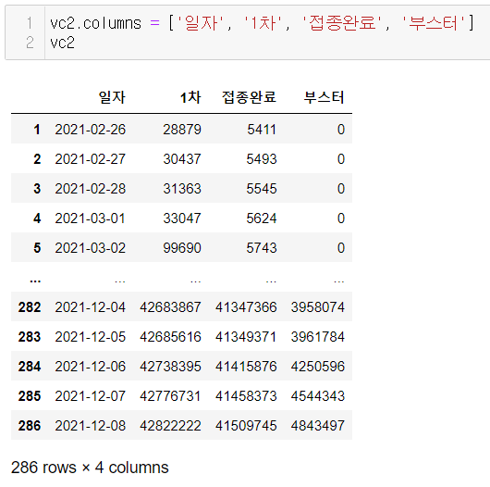
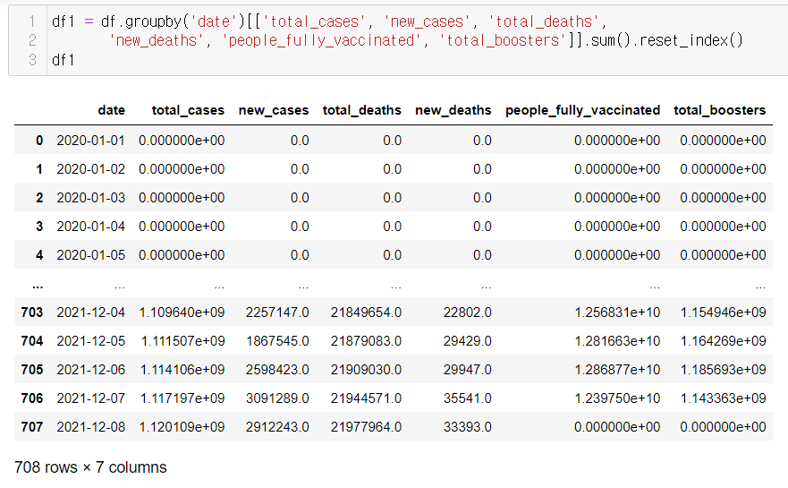
분석과정 (시계열)

Slide 27
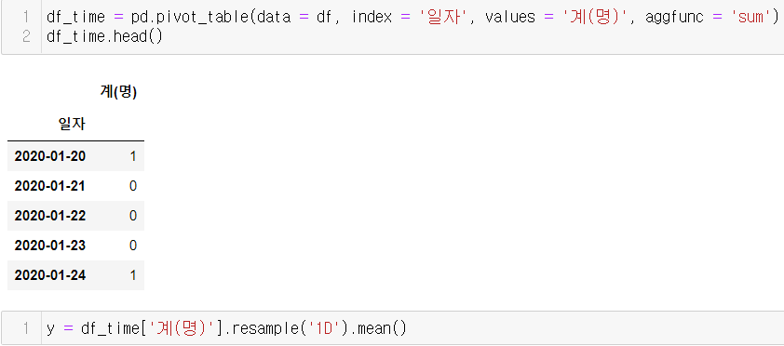
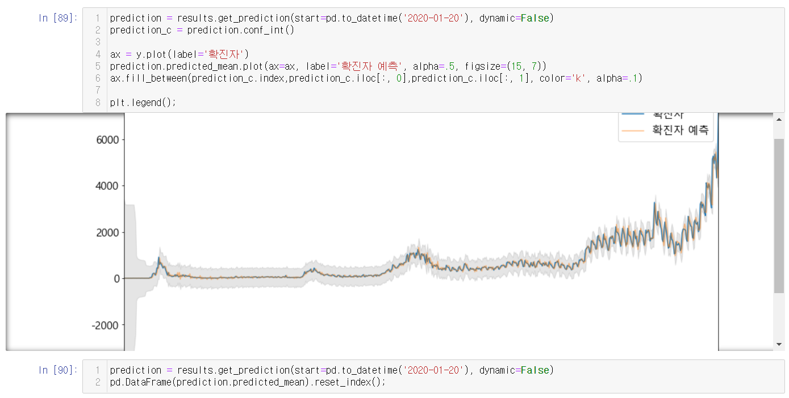
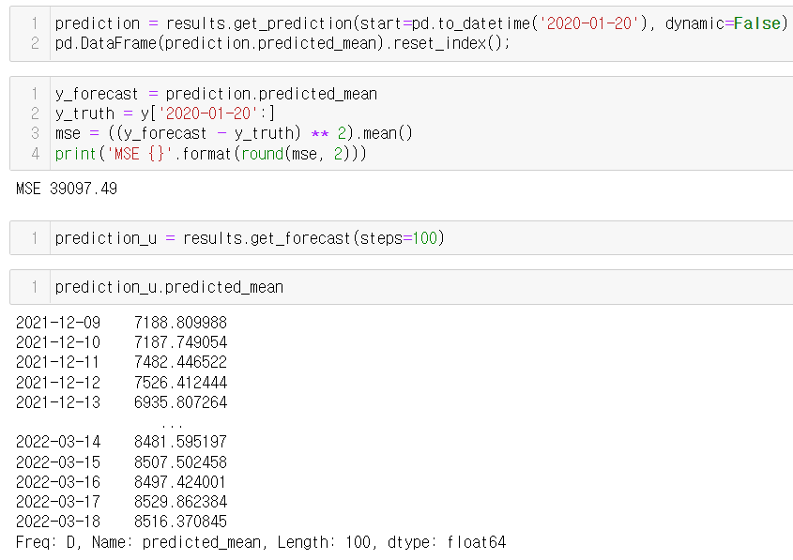
분석과정 (시계열)

Slide 28
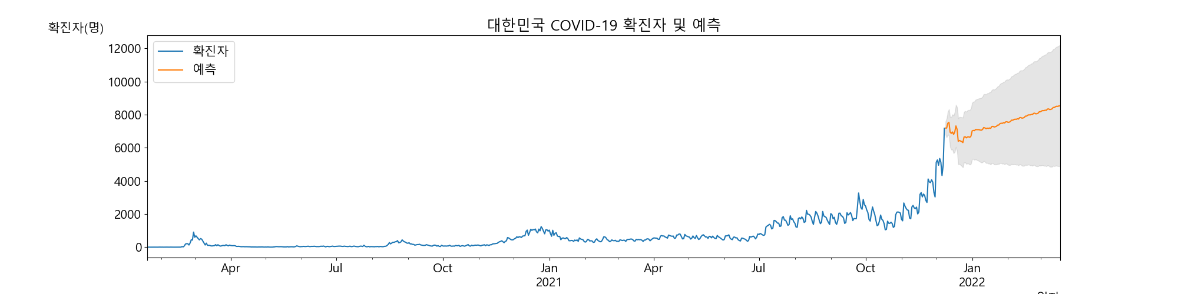
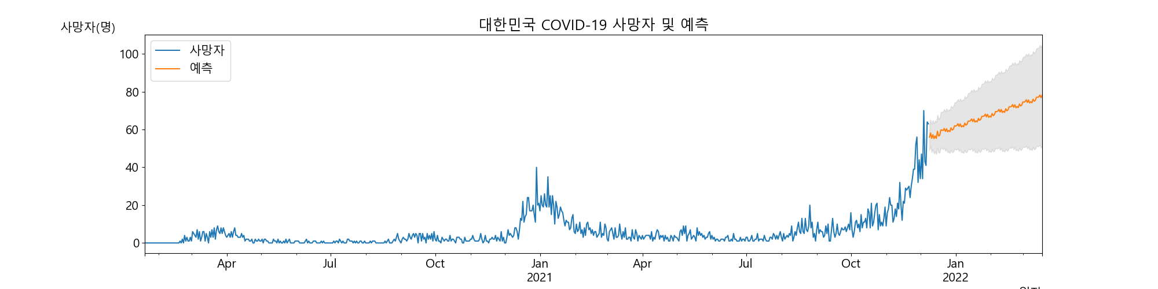
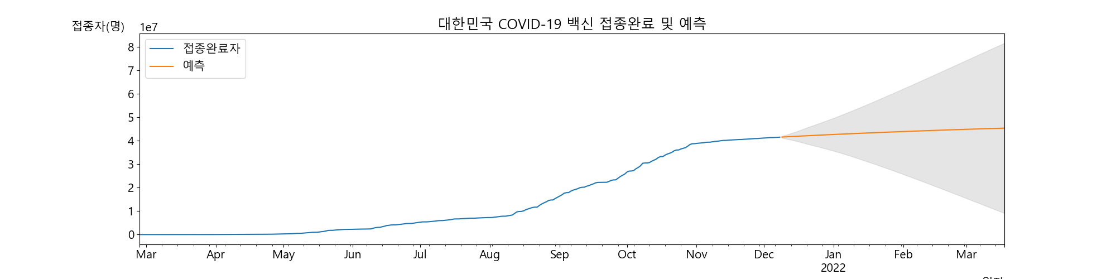
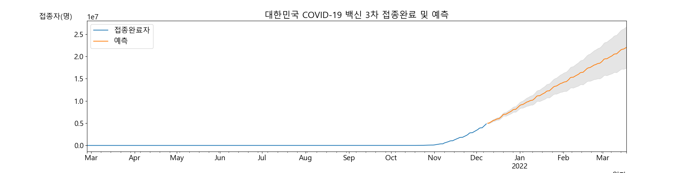
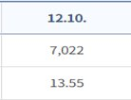

연구결과
국내 분석 연구 결과
예측 확진자
실제 확진자

Slide 29
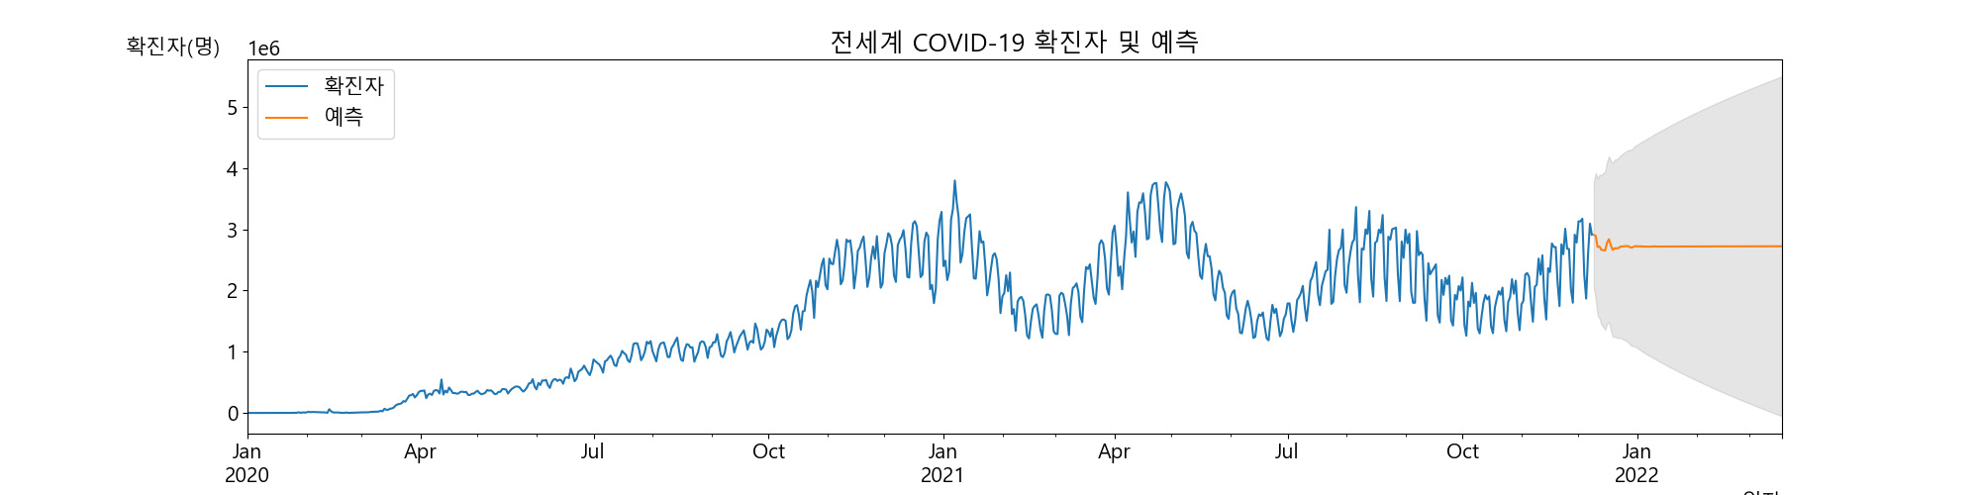
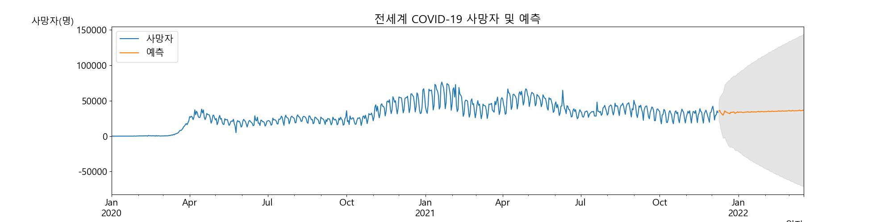
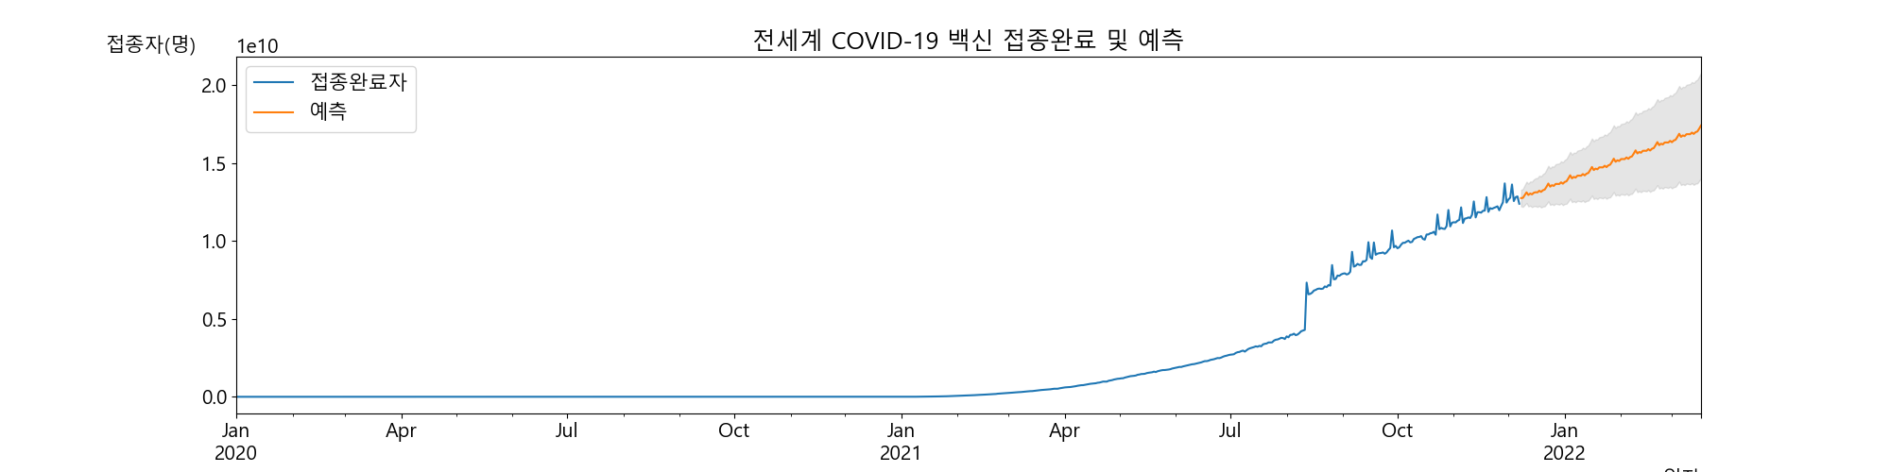
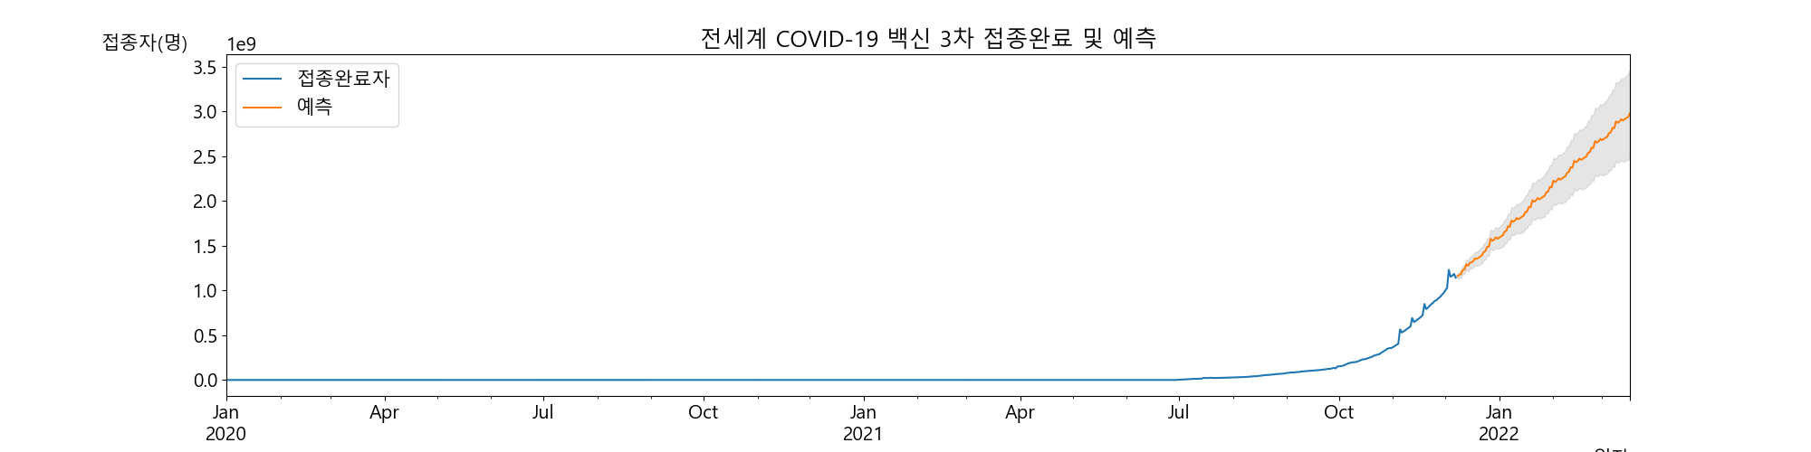
연구결과
전세계 분석 연구 결과
4개의 Mean Squared Error 천문학적인 결과가 나와 정확도는 낮음

Slide 30
결론
국내외 코로나 확진자, 사망자 그리고 백신접종 관계를 통계학적으로 비교 했을때, 백신 접종율과 코로나 확진자 증감에는 관계가 없음으로 나타남.
각국의 정책에 따라 코로나 바이러스 감염 확진자, 사망자 예측이 어려움.

Slide 31
참고문헌
 | 데이터의 종류 | 데이터의 기간 | 출처
WHO-COVID-19-global-data | csv | 2020.1.03~2021.12.01 | https://covid19.who.int/
확진환자_발생현황 | csv | 2020.1.20 ~ 2021.12.8 | http://ncov.mohw.go.kr/
백신별_일일_접종현황 | csv | 2021.2.26 ~ 2021.12.6 | http://ncov.mohw.go.kr/
주민등록인구및세대현황_월간 | xlsx | 2021.1 ~ 2021.11 | 통계청
Our World Covid-Data | csv | 2020-1-1 ~ 2021-12-08 | https://ourworldindata.org/coronavirus
Post Vaccination Statewide Stats | csv | 2021.2.1 ~ 2021.10.22 | chhs data
코로나와 백신 관련인 연구 특성 상, 2020년~2021년 데이터에 치중된 점 양해 부탁드립니다.

